Slide 1
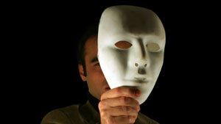
Desenmascarando las Ilusiones de Nuestra Cultura
La Ilusión de que el Beber Alcohol No Hace Daño

Slide 2
La Ilusión de que el Alcohol No Hace Daño
El alcohol conduce a muchos problemas físicos, sociales, familiares y espirituales.
Engaña al que lo toma para que piense que sus problemas desaparecen (Prov. 20:1).
Con el uso de la bebida alcohólica, aparecen serios defectos de carácter y fallos espirituales (Isa. 5:11-12, 21-23).
El beber es aceptable por la gente del mundo, pero es una de las cosas que el cristiano debe dejar detrás (1 Ped. 4:3-5).
Ser un bebedor y ser espiritual son polos opuestos (Ef. 5:18).

Slide 3
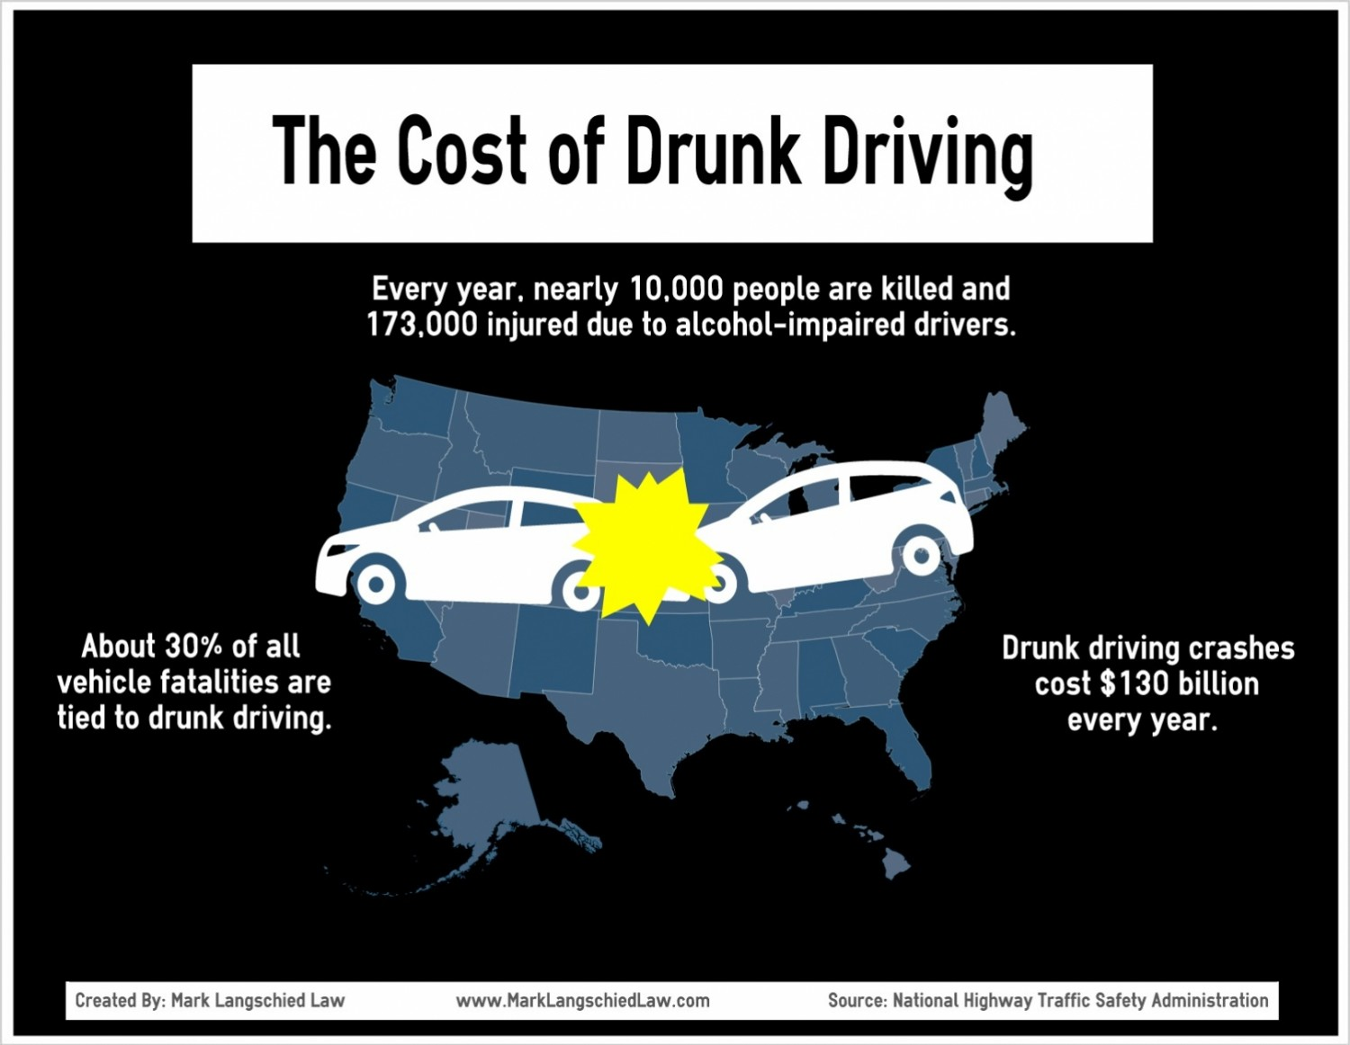
¡Un Baño de Realidad Necesario!
El Costo de Conducir Borracho
Cada año, casi 10,000 personas mueren y 173,000 son heridas debido a los conductores ebrios.
Alrededor del 30% de todos los accidentes están relacionados con el conducir borracho.
Los accidentes a causa de conducir ebrio cuestan $130 mil millones cada año.

Slide 4
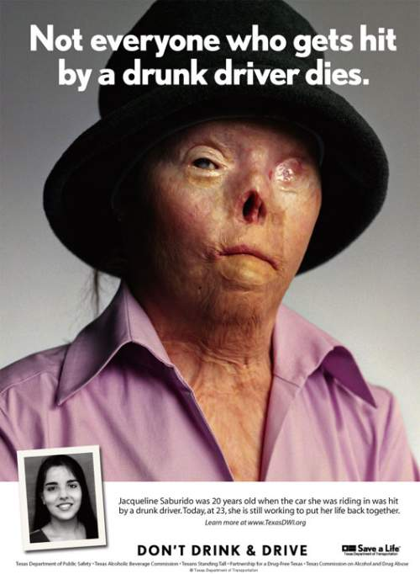
No todas las personas atropelladas por un conductor ebrio mueren.

Slide 5
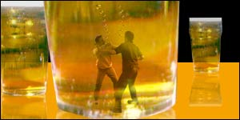
La Ilusión de que el Alcohol No Hace Daño
¡Un Baño de Realidad Necesario!
El beber se relaciona con los crímenes violentos.

Slide 6
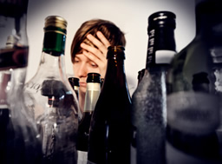
La Ilusión de que el Alcohol No Hace Daño
¡Un Baño de Realidad Necesario!
El beber afecta el hogar y la vida personal.
La correlación con la violencia doméstica
La correlación con la desintegración de la familia
La correlación con comportamientos sexuales arriesgados y embarazos no deseados
Falta de productividad o pérdida de trabajo
Un factor que causa muchas enfermedades y muertes

Slide 7
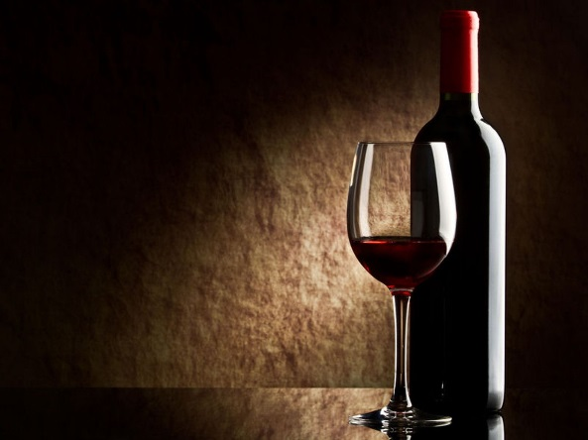
¡Un Baño de Realidad Necesario! (repetición)
La Ilusión de que el Alcohol No Hace Daño
10,000 muertes por año en EE.UU. se relacionan con beber y conducir.
El beber se relaciona con los crímenes violentos.
El beber surte un efecto negativo en el hogar y en la vida personal.
El alcohol surte un efecto negativo sobre la salud.
¡No se olvide de este “baño”!

Slide 8
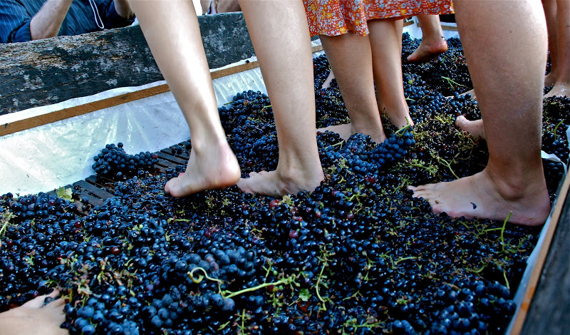
La Ilusión de que el Alcohol No Hace Daño
Vino en la Biblia
La palabra “vino” se usa en la Biblia tan-to para la bebida fermentada como para la bebida sin fermentación (Isa. 16:10; 65:8; Mr. 2:22).

Slide 9
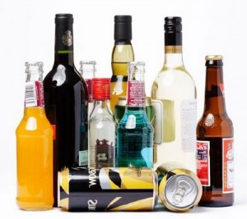
La Ilusión de que el Alcohol No Hace Daño
La Bebida Fuerte en la Biblia
La “bebida fuerte” siempre era alcohólica; podía contener hasta un máximo de 10% de alcohol.
Casi todas las bebidas alco-hólicas modernas cualifica-rían como la “bebida fuerte” de la Biblia – ¡Muchos de ellas son mucho más fuertes!

Slide 10
La Ilusión de que el Alcohol No Hace Daño
Se Prohíbe el Beber Socialmente
3 pecados relacionados con el alcohol en 1 Ped 4:3
La embriaguez
Orgías (juergas, parrandas)
Disipación (fiestas para beber)
Literalmente “beber” sin referencia a la cantidad
El erudito griego R. C. Trench dice: “No es necesariamente excesivo” pero da “oportunidad para el exceso.”
Los cristianos no deben tomar bebidas alcohólicas en las reuniones sociales o de recreo, aun si no beben “demasiado.”

Slide 11
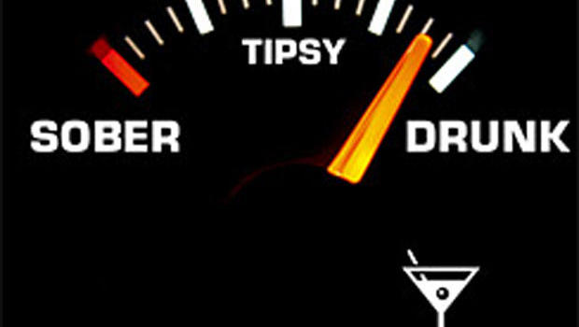
La Ilusión de que el Alcohol No Hace Daño
El Beber Alcohol Conduce a Otros Pecados
El cometer el pecado de embriaguez es un proceso (Ef. 5:15-18. Gál. 5:21; 2 Ped. 2:8; Gén. 19:30-36; 9:21).
La falta de dominio propio es pecado (2 Ped. 1:6)
MAREADO
SOBRIO
EBRIO

Slide 12
La Ilusión de que el Alcohol No Hace Daño
Contestando los Argumentos a Favor del Beber
“Cristo hizo vino en las bodas de Caná” (Jn. 2:1-11). ¿Fue fermentado el vino?
“A Timoteo se le dijo que bebiera vino” (1 Tim. 5:23). ¿Cuánto? ¿Para qué fin?
“Está bien con tal que usted no beba demasiado” (Tito 2:3; 1:7). ¿El prohibir algo en exceso es permiso para hacerlo un poquito? (Stg.1:21; 1 Ped 4:4)
“Romanos 14:21 permite el uso del vino con tal de que no haga que otros tropiecen.” ¿Era fermentado?
El vino es sólo una comida (1 Tim. 4:1-5; Col. 2:16-23). ¿Podemos comer sin tomar en cuenta la vol. de Dios?

